Slide 1

Муниципальное автономное учреждение дополнительного образования «Рязанский городской Дворец детского творчества»
ПРОБЛЕМЫ МОТИВАЦИИ ОТКЛОНЯЮЩЕГОСЯ ПОВЕДЕНИЯ ПОДРОСТКОВ
Презентацию подготовила Паршина Н.В.,
педагог-психолог высшей квалификационной категории

Slide 2
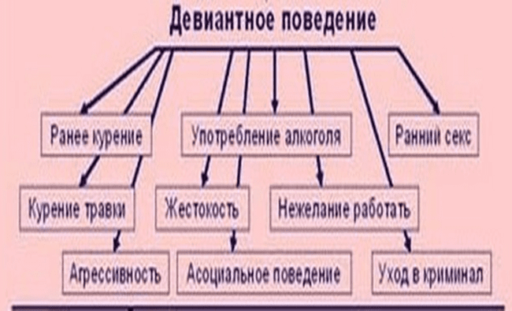
Отклоняющееся (девиантное) поведение – СТОЙКО повторяющееся поведение, не соответствующее общепринятым социальным нормам и наносящее ущерб самому человеку, окружающим людям и имуществу.
Девиация может быть:
• позитивной (не соответствующая образцам социального поведения в смысле улучшения их; приводит к положительным для общества последствиям: самопожертвование, героизм, альтруизм, трудоголизм, обостренное чувство жалости, выдающиеся таланты и способности, одаренность и т.п.);
• негативной (нарушает требования социальных норм, приводит к негативным социальным последствиям).

Slide 3
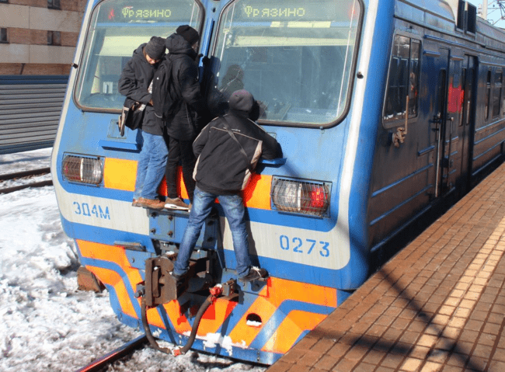
Зацепинг, или трейнсерфинг (от англ. Train surfing), - езда на крыше транспортных составов (электрички, метро, автобуса), между или под вагонами.
До 70% зацеперов гибнут в первые дни своего «увлечения».
По статистике за год только в ЦФО получили травмы 85 человек, погибли — 50, выявлено и снято с поездов — 480 жителей Московской области.
Подростками движет желание любопытство, желание испытать себя

Slide 4
факторы способствуюЩИЕ желанию проехать на крыше поезда
появление в социальных сетях объединений любителей ездить на железнодорожном транспорте нестандартным методом;
возникновение организованного движения трейнсерфера с 2010 года;
привлечение внимания СМИ к проблеме: рекламные щиты могут оказывать обратное действие, так как подробно не разъясняют последствия и опасность для жизни;
массовое распространения видеороликов, демонстрирующих лихой процесс поездки сверху на вагоне.

Slide 5
Если подросток возвращается после прогулки
в грязной одежде с разводами от машинного масла со специфическим запахом,
есть царапины на коже, синяки — это сигнализирует о том, что его здоровью и жизни угрожает опасность.
В экипировку зацеперов входит: садовые перчатки, лыжные очки, трос со страховкой, устройство для переговоров на расстоянии, шлем с экшен-камерой, вакуумная присоска.
Если вы нашли похожие предметы в личных вещах своих детей — срочно обращайтесь за помощью к специалистам!

Slide 6
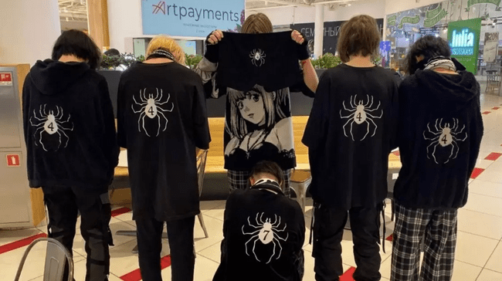
ЧВК «Рёдан» — новая молодежная субкультура любителей аниме.
Её представители носят длинные волосы, клетчатые штаны, используют символику с пауком и цифрой 4, у некоторых есть тату.
Манга “Hunter x Hunter” и одноименное аниме является идейным источником субкультуры. По сюжету, “Геней Рёдан” — это преступная организация, также известная как “Призрачная труппа” или “Паук”.
Условно делятся на три лагеря: первый поддерживает насилие и намерен драться, вторые "за мир" и хотят только обороняться от нападок, а третьи сохраняют нейтралитет и стремятся не вмешиваться в драку ни при каких обстоятельствах.
Выступают против футбольных фанатов, скинхедов, "оффников" и мигрантов, устраивая потасовки в торговых центрах по всей стране.

Slide 7

Курение – одна из форм девиантного (отклоняющегося) поведения
Является одной из причин развития множественных патологий и развития многих летальных заболеваний.
При поступлении в организм табачного дыма нарушается проведение нервных импульсов, которые ответственны за состояние большинства органов и систем.
Согласно статистике, ВОЗ ежегодно от курения умирает
6 миллионов человек.

Slide 8
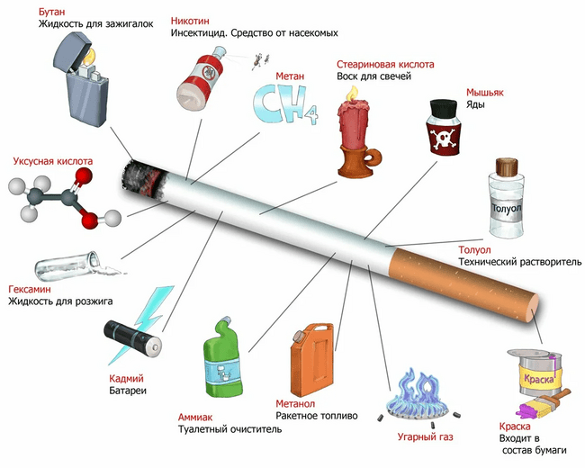

Slide 9
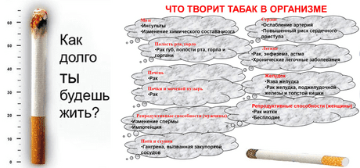

Slide 10
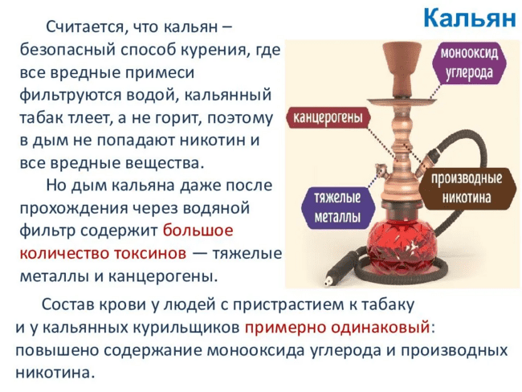
кальян
Неважно, чем заправляют кальян ‒ основное канцерогенное действие оказывают продукты горения угля, не табак. Полициклических ароматических углеводородов (смол) в продуктах горения кальяна больше, чем в сигаретах! Особенно ужасен кокосовый уголь, там этих продуктов в 6 раз больше по сравнению с табаком.

Slide 11
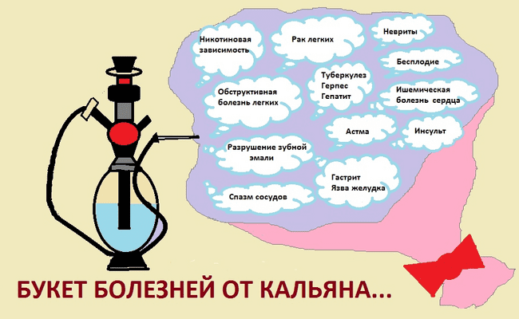

Slide 12
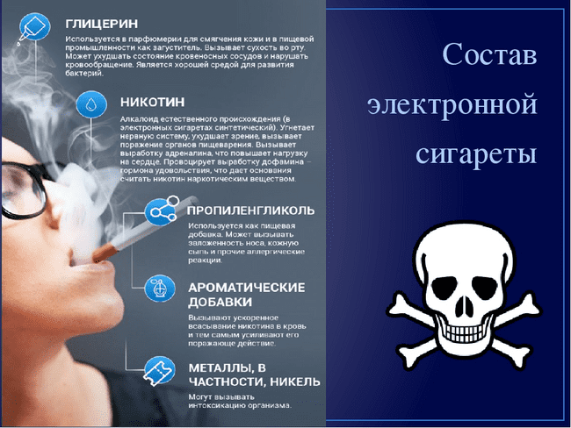

Slide 13
ВЛИЯНИЕ КУРИТЕЛЬНЫХ ГАДЖЕТОВ НА ОРГАНИЗМ ПОДРОСТКОВ
В процессе нагревания пищевые ароматизаторы высвобождают частицы тяжелых металлов и канцерогены.
1. От этого страдают органы внутренней секреции и прежде всего щитовидная железа, которая вырабатывает гормоны роста.
2. Накопленные в теле тяжёлые металлы негативно влияют на половую функцию, сказываются на работе мозга и подавляют эмоциональную сферу.
3. Иммунитет снижается.
4. В организм попадает более тридцати вредных веществ и соединений. Они способствуют развитию
• онкологии,
• пневмонии,
• гипертонии,
• провоцируют проблемы микроциркуляции в мозге,
• снижают иммунную защиту организма в целом.
Подростковый организм не способен справляться с такой нагрузкой, поэтому вред вейпа для детей ещё более страшен, чем у взрослых.

Slide 14
побочные действия от парения
высыпания на коже,
слюно- и слёзотечение,
покраснение и зуд кожных покровов,
першение в горле,
аллергический кашель,
«попкорновая болезнь».
В отличие от большинства лёгочных воспалений, «болезнь вейперов» практически не лечится антибиотиками. И даже после выписки из больницы сохраняется риск развития рецидивов.

Slide 15
наряду с привыканием к никотину существует зависимость психологическая
Сам процесс выдыхания пара приносит удовольствие. Вызывает мощный выброс
серотонина,
эндорфинов,
дофамина,
окситоцина.
Они отвечают за чувство удовлетворения и радости.
БЕЗОПАСНОСТЬ КУРИТЕЛЬНЫХ ГАДЖЕТОВ – НЕ БОЛЕЕ ЧЕМ РЕКЛАМНЫЙ ХОД

Slide 16
в руках курильщика электронное устройство превратитЬся в бомбу замедленного действия
Ни сами устройства, ни жидкости к ним не проходят сертификации. Они ввозятся в Россию без проверок. Собственного производства в России нет – оно под запретом. Поставщиком модных девайсов чаще всего становится Китай. Причём большую долю рынка занимают дешёвые аналоги, произведённые в полукустарных условиях.
ВЗРЫВ ЭЛЕКТРОННОЙ СИГАРЕТЫ со всеми вытекающими последствиями могут спровоцировать:
неумелое использование,
перегрев,
попадание воды на аккумулятор,
лёгкое замыкание.

Slide 17
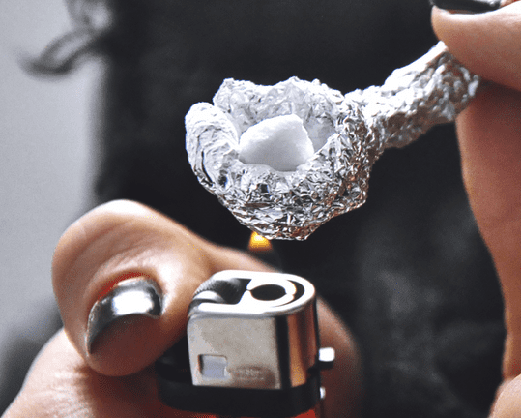
СОль
Это мощнейший синтетический психостимулятор, который с первого употребления начинает разрушительно действовать на организм и психику.

Slide 18
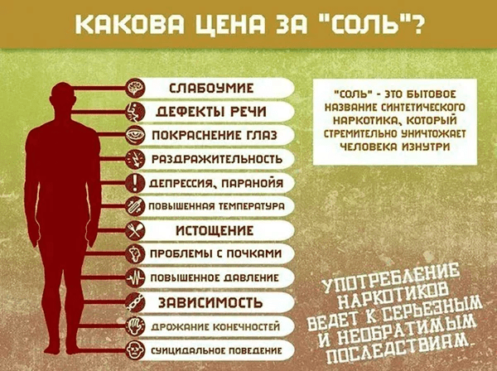

Slide 19
Все признаки употребления соли проявляются сразу же.
Действие наркотика соль отражается в первую очередь НА ВНЕШНОСТИ:
поскольку кожа иссушается, на ней могут начать проявляться язвочки, лицо и тело становятся сухими, как наждак;
расширенные зрачки, беспокойно бегающий взгляд;
слишком суетливое поведение, длительная концентрация на мелких делах (особенно если обычно человек не занимается этим);
красная или слишком бледная кожа лица.

Slide 20
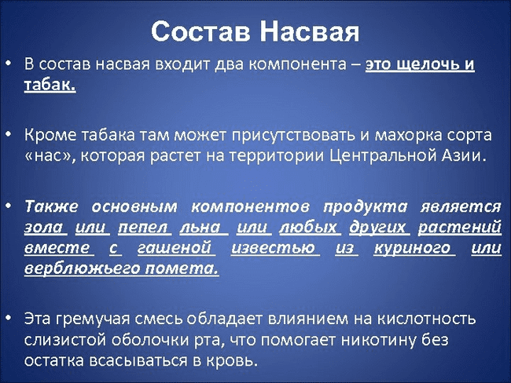
Насвай
жевательный табак.
в 2013 году. вещество внесено в список наркотических веществ, запрещенных
к изготовлению
и распространению.

Slide 21
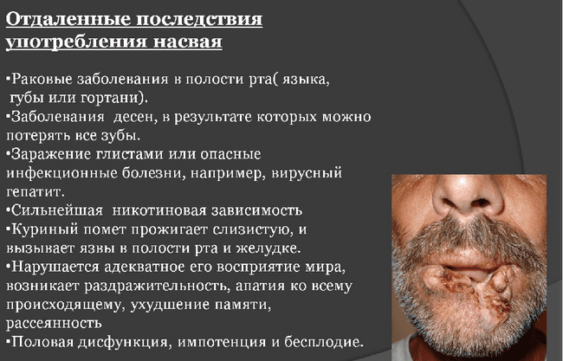

Slide 22
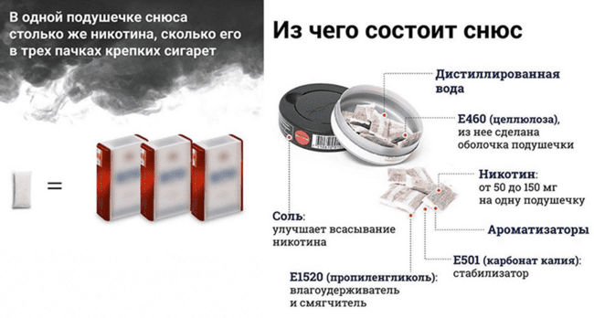
Снюс
измельчённый увлажнённый табак, который помещают между верхней (реже — нижней) губой и десной на длительное время .

Slide 23
СНЮС («тихий убийца»)
Минимально в снюсе содержится 15 мг на 1 г смеси, максимально ‒ 90 мг никотина. В сигарете ‒ от 0,8 до 3 мг на одно изделие. Дозировки просто убийственные.
Употребление пакетика снюса равносильно выкуриванию минимум 5 сигарет подряд.
Критическая доза никотина ‒ 0.5-1 мг на кг массы тела ‒ угнетает дыхательный центр и нарушает работу центральной нервной системы:
появление расстройства зрения,
слуха,
cудорог указывают на неотложное состояние.
СМЕРТЕЛЬНАЯ ДОЗА снюса для школьника младших классов – три грамма. В одном пакетике снюса ‒ 1 или 2 грамма, в зависимости от фасовки компании-производителя.
Некоторые специалисты считают, что летальная доза для ребенка – 40–60 миллиграммов никотина за раз.
Cмерть при отравлении никотином наступает от паралича дыхательного центра.

Slide 24


Slide 25
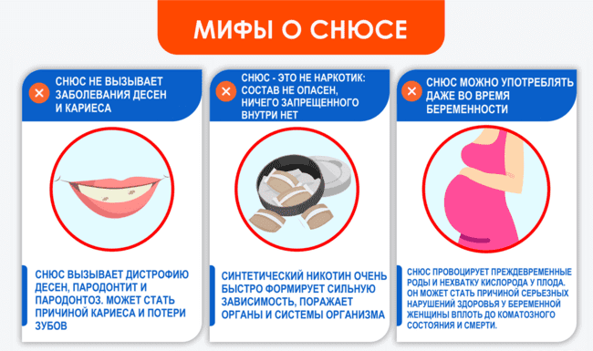

Slide 26
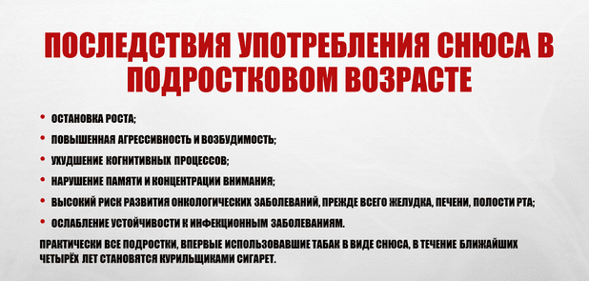

Slide 27
КАК УЗНАТЬ, ЧТО ПОДРОСТОК УПОТРЕЛЯЕТ СНЮС
Раздражительность, перемены в поведении.
Потеря аппетита, бессонница, тошнота, головокружение.
Ребёнок стал часто просить деньги на карманные расходы.
Резко падает успеваемость в школе.
Ребёнок стал часто болеть.
Язвы во рту.
Неожиданные аллергические реакции.

Slide 28
ПОЧЕМУ ПОДРОСТКИ УПОТРЕБЛЯЮТ ПСИХО-АКТИВНЫЕ ВЕЩЕСТВА (ПАВ) и совершают рискованные поступки
Возрастные особенности подросткового возраста (реакция группирования со сверстниками) ‒ важность принадлежности к группе, конформизм, скуку и склонность к рискованному поведению, что также объясняет всевозможные эксперименты детей с ПАВ.
Неблагополучные взаимоотношения в семье: конфликтные отношения, отсутствие доверия и взаимопонимания, поддержки. Плюс недостаток жизненного опыта, незнание способов самоподдержки.
Из-за расслабляющего эффекта ПАВ, для снижения психоэмоционального напряжения. Неудачи в учёбе, требования, предъявляемые родителями и школой, неспособность поделиться проблемами с психологом или с близкими людьми приводят к потребности буквально физически отрегулировать свое эмоциональное состояние, что они и делают.

Slide 29
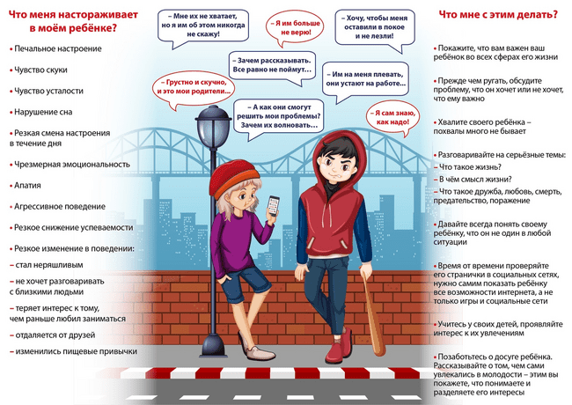

Slide 30



УВАЖАЕМЫЕ РОДИТЕЛИ!
ДЛЯ ЗНАКОМСТВА С ПОЛЕЗНОЙ ИНФОРМАЦИЕЙ
по вопросам воспитания ПРИГЛАШАЕМ ВАС
В ГРУППЫ В СОЦИАЛЬНОЙ СЕТИ «ВКОНТАКТЕ»
школа развития личности
для детей и родителей
(дошкольников и младших школьников)
https://vk.com/club44672353
Диалог. Подростки и родители https://vk.com/club191331129

Slide 31

Уважаемые родители!
Если вам или вашим детям необходима
консультация психолога,
обращайтесь в кабинет 39, 2 этаж.
Чтобы подобрать удобное время встречи,
с понедельника по четверг
с 10.30 до 17.45
звоните по телефону: 44-63-23.
Консультации проводит педагог-психолог
высшей квалификационной категории
Паршина Наталья Витальевна

